Slide 2
«О государственной программе «Патриотическое воспитание граждан Российской Федерации на 2011 — 2015 годы»
Цель
становление патриотизма в качестве нравственной основы формирования активной жизненной позиции россиян.
Задачи
возрождение духовности
стабилизация социально-экономической и политической ситуации
укрепление национальной безопасности
повышение социальной и трудовой активности граждан преодоление экстремизма

Slide 3
ГОД ПАТРИОТИЗМА В РЕСПУБЛИКЕ КОМИ
Цель:
воспитание у граждан,
проживающих в Республике Коми,
высоких нравственных качеств,
патриотизма и гражданственности,
развитие у них общественно значимой
и творческой активности.

Slide 4
Формы работы ДОУ по патриотическому воспитанию дошкольников
Экскурсии в музеи
Посещение Центра Коми культуры
Тематические чтения в детской библиотеке
Посещение этнографического мини-музея «Коми изба» в ДОУ
Организация культурно-досуговой деятельности
Организация непосредственной образовательной деятельности
Организация проектной деятельности
Взаимодействие с родителями

Slide 5
Образовательная программа
Познавательное развитие
(ознакомление с социальным миром и миром природы)
Художественно-эстетическое развитие
(музыкальная деятельность, приобщение к искусству, изобразительная деятельность)
Речевое развитие
(чтение художественной литературы)
Физическое развитие

Slide 6
Содержание обучения
ПОЗНАВАТЕЛЬНОЕ РАЗВИТИЕ
«Природа родного края»
Значение леса для человека в старину День заповедников
Мой город Мой край Моя республика
Промышленность родного края
«Детские игры и забавы»
«Основные занятия коми народа»
«Предметы быта и обихода»
РЕЧЕВОЕ РАЗВИТИЕ
«Сказания и легенды народа коми», «Знакомство с малыми фольклорными формами», «Поэты и писатели республики Коми»
ХУДОЖЕСТВЕННО-ЭСТЕТИЧЕСКОЕ РАЗВИТИЕ
«Знакомство с народно-прикладным искусством»
«Знакомство с музыкальными инструментами народа коми»
«Песни и пляски народа коми»
ФИЗИЧЕСКОЕ РАЗВИТИЕ
«Коми народные игры»

Slide 7
Проект «Кто в парке живет?»

Slide 8
Актуальность проекта Проект отвечает на вопросы: Как жил коми народ? Как работал и как отдыхал? Что его радовало, а что тревожило? Какие соблюдал обычаи и традиции? Какие нравственные качества считал ценными?

Slide 9
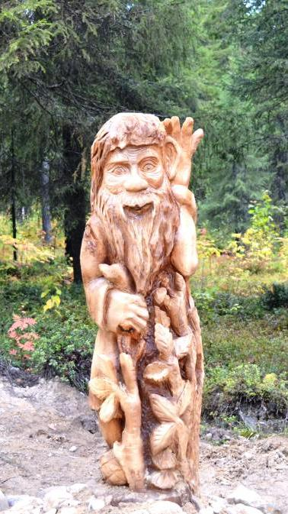
План тематического проекта Тема проекта: «Кто в парке живет?» Цель проекта: приобщение дошкольников и родителей к национальной культуре коми через знакомство с героями коми эпоса

Slide 10
Задачи проекта: - формирование представлений дошкольников о персонажах коми эпоса ; - развитие познавательных способностей, творческого воображения и мышления дошкольников; - привлечение родителей к совместным познавательно-тематическим мероприятиям, формирование активной позиции в патриотическом воспитании детей.

Slide 11
Вопросы к детям по предлагаемому проекту: Что мы знаем? В парке представлены скульптурные композиции героев сказок. Есть знакомые и незнакомые персонажи. Что мы хотим узнать? Кто из героев является персонажами сказаний коми эпоса? Как их зовут? В каких сказках они встречаются? Что олицетворяют собою эти персонажи? Как нам найти ответы на наши вопросы? Сходить в парк. Изучить научно-познавательную и художественную литературу. Обратиться за помощью в библиотеку, центр Коми культуры.

Slide 12
Занятия с детьми в ходе реализации проекта: Речевое развитие: слушание рассказов воспитателя о героях коми эпоса, чтение художественной литературы. Познавательное развитие: знакомство с лесными богатствами Коми края, основными занятиями народа (земледелие, охота, оленеводство). Художественно-творческая деятельность: передача образов героев коми эпоса в ходе изобразительной деятельности. Музыкальное развитие: знакомство с песенным репертуаром народа коми

Slide 13
Мероприятия с детьми в ходе реализации проекта: Игровая деятельность: подвижные игры «Олени и оленеводы», «Соленая рыба», «Челнок», «Чери – бери»; Развлечение «Всех на шаньги приглашаем, вкусным чаем угощаем» (знакомство с национальной кухней, загадывание загадок, слушание коми песен). Посещение Центра Коми культуры (знакомство с бытом народа коми и народными играми) Посещение этнографического музея «Коми изба» в ДОУ (знакомство с бытом народа коми) Посещение детской библиотеки (знакомство с фольклором народа коми)

Slide 14
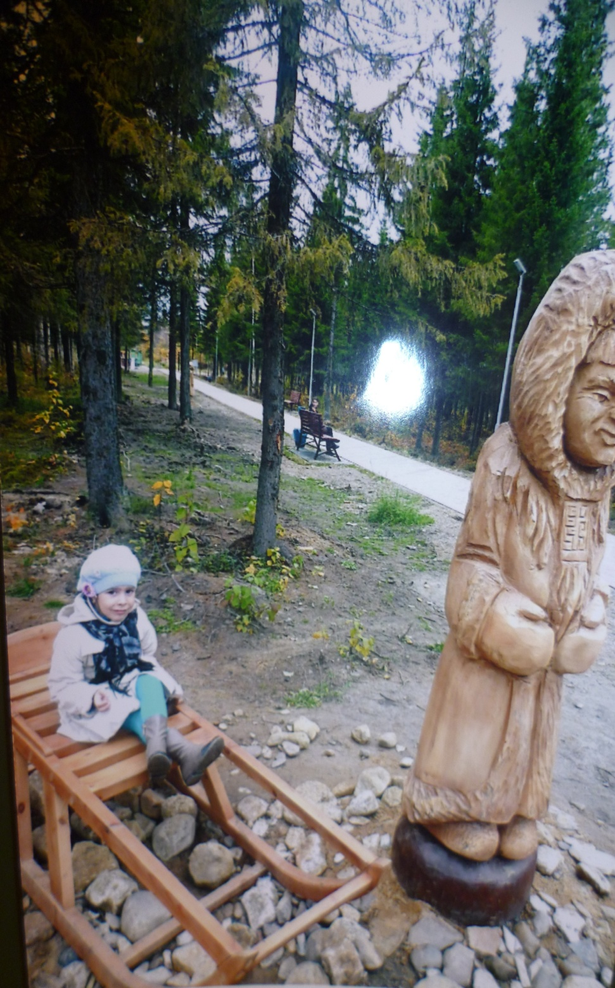
Материал для знакомства детей с культурой народа коми Иллюстративный материал с изображением героев эпоса, картины бытовой жизни, промысла, основных занятий, жилища, празднования. Художественная литература Музыкальные композиции Народные костюмы Предметы быта и обихода Предметы одежды Орудия труда Трофеи охоты (музейные экспонаты)

Slide 15
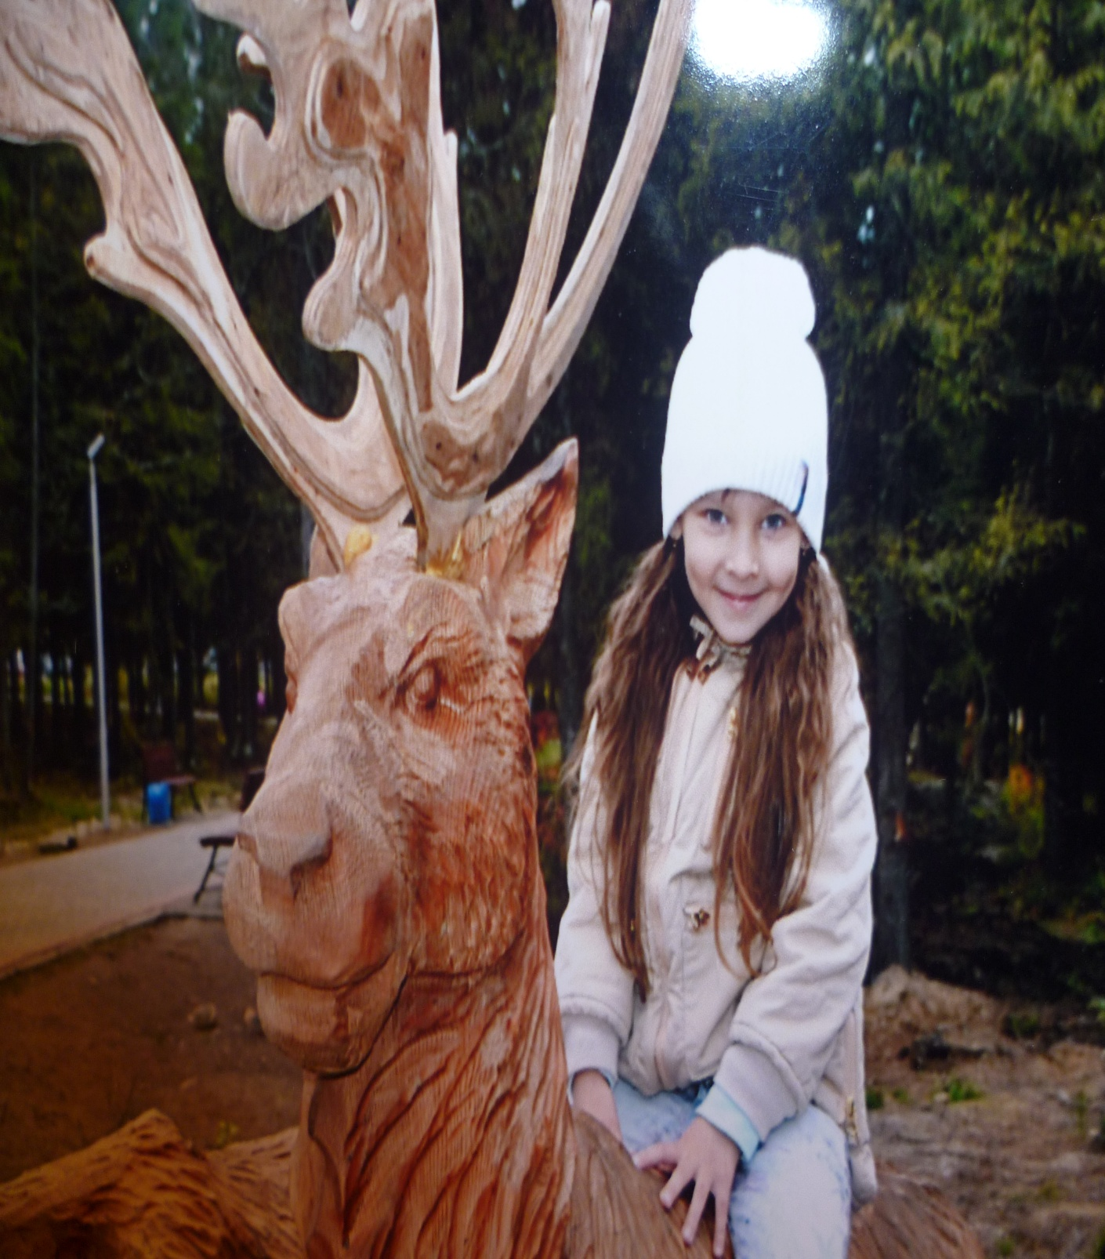
Что нового узнали? Герои каких коми сказок представлены в парке? Как жил коми народ? Как работал и как отдыхал? Что его радовало, а что тревожило? Какие соблюдал обычаи и традиции? Какие нравственные качества считал ценными?

Slide 16
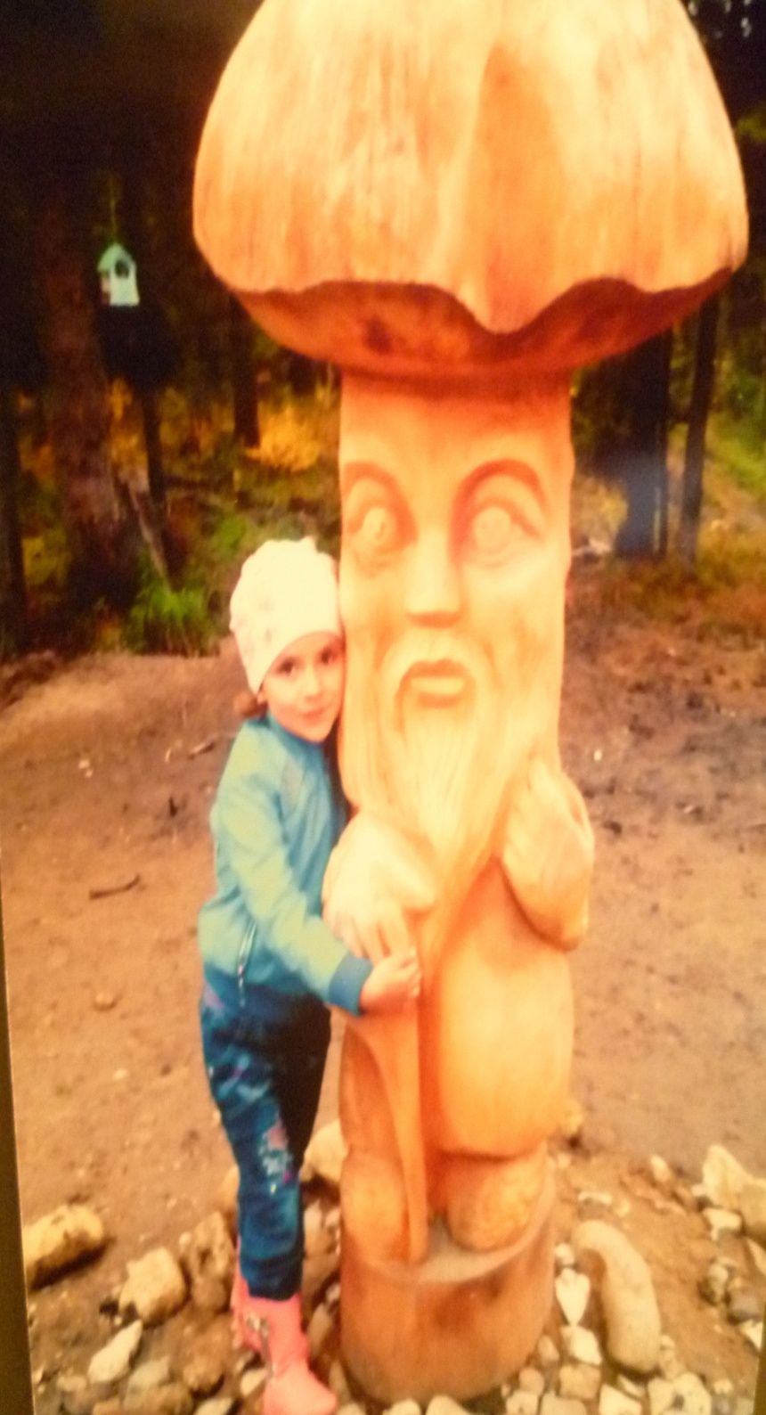

Slide 17
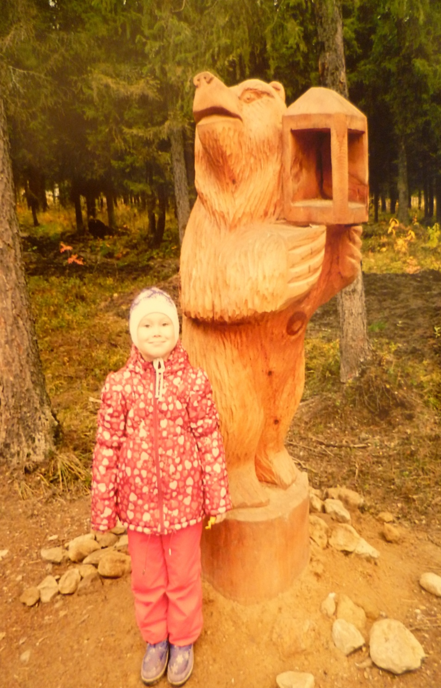

Slide 18
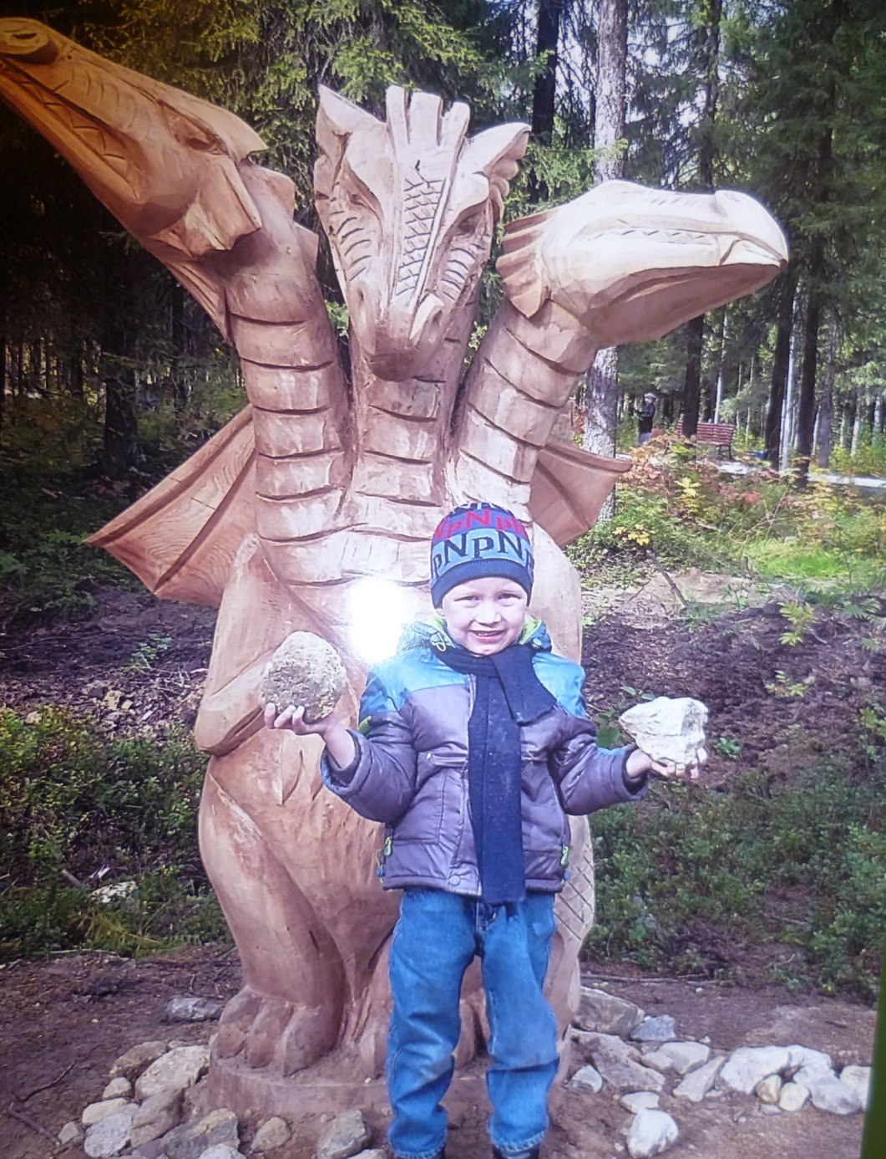
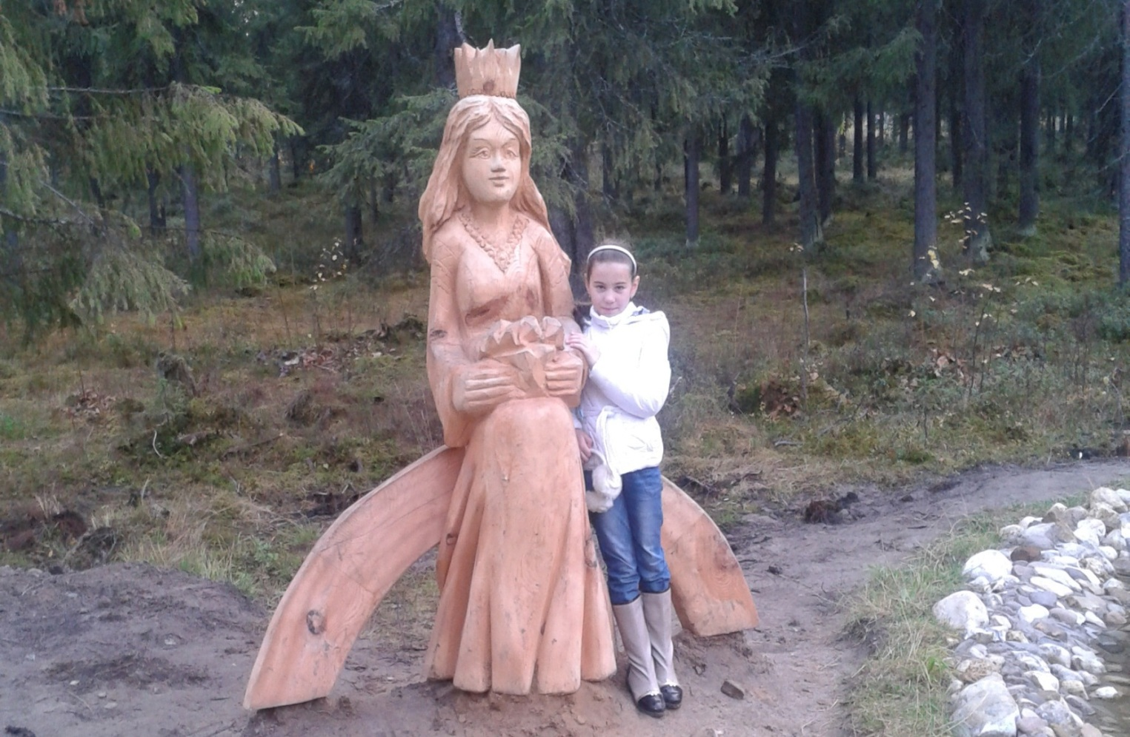

Slide 19
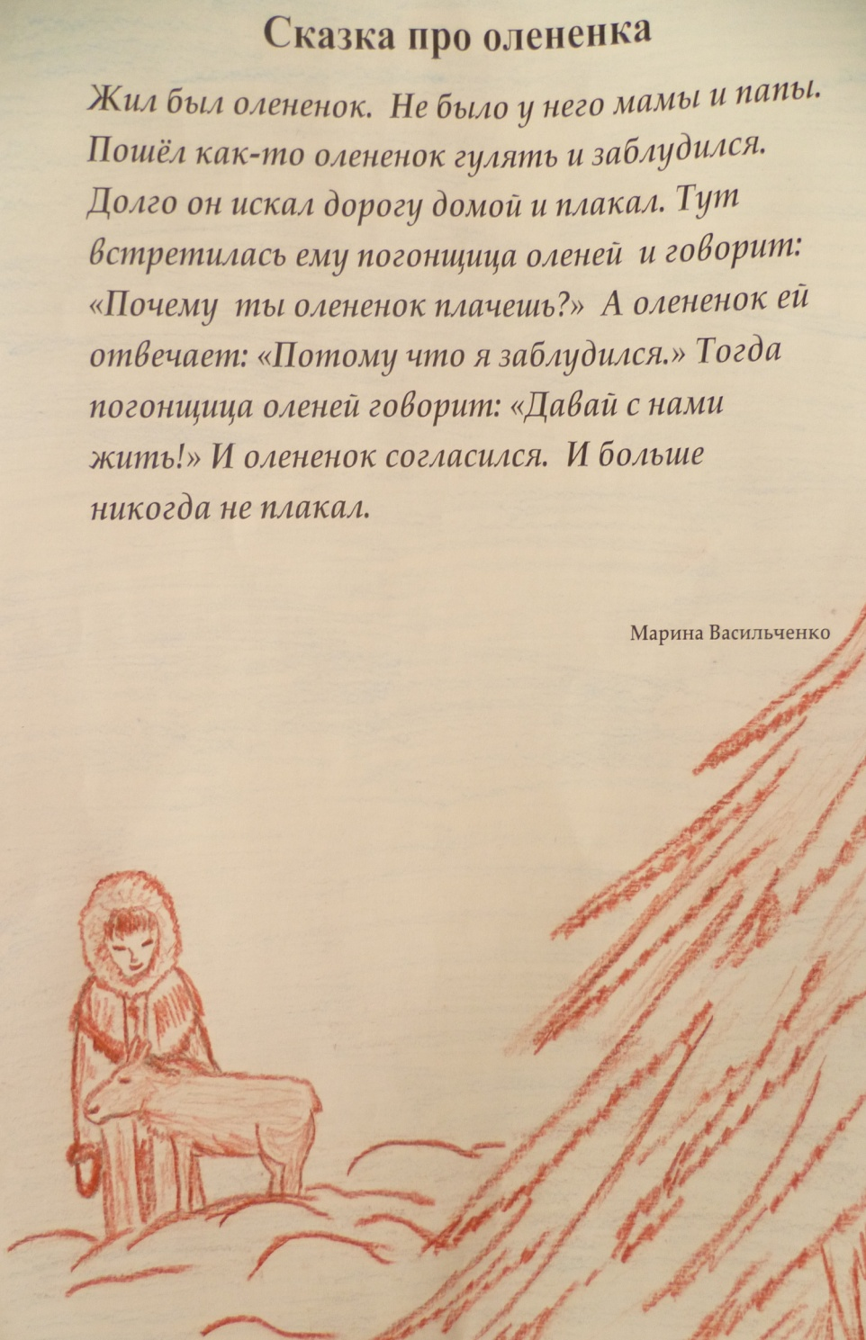

Slide 20
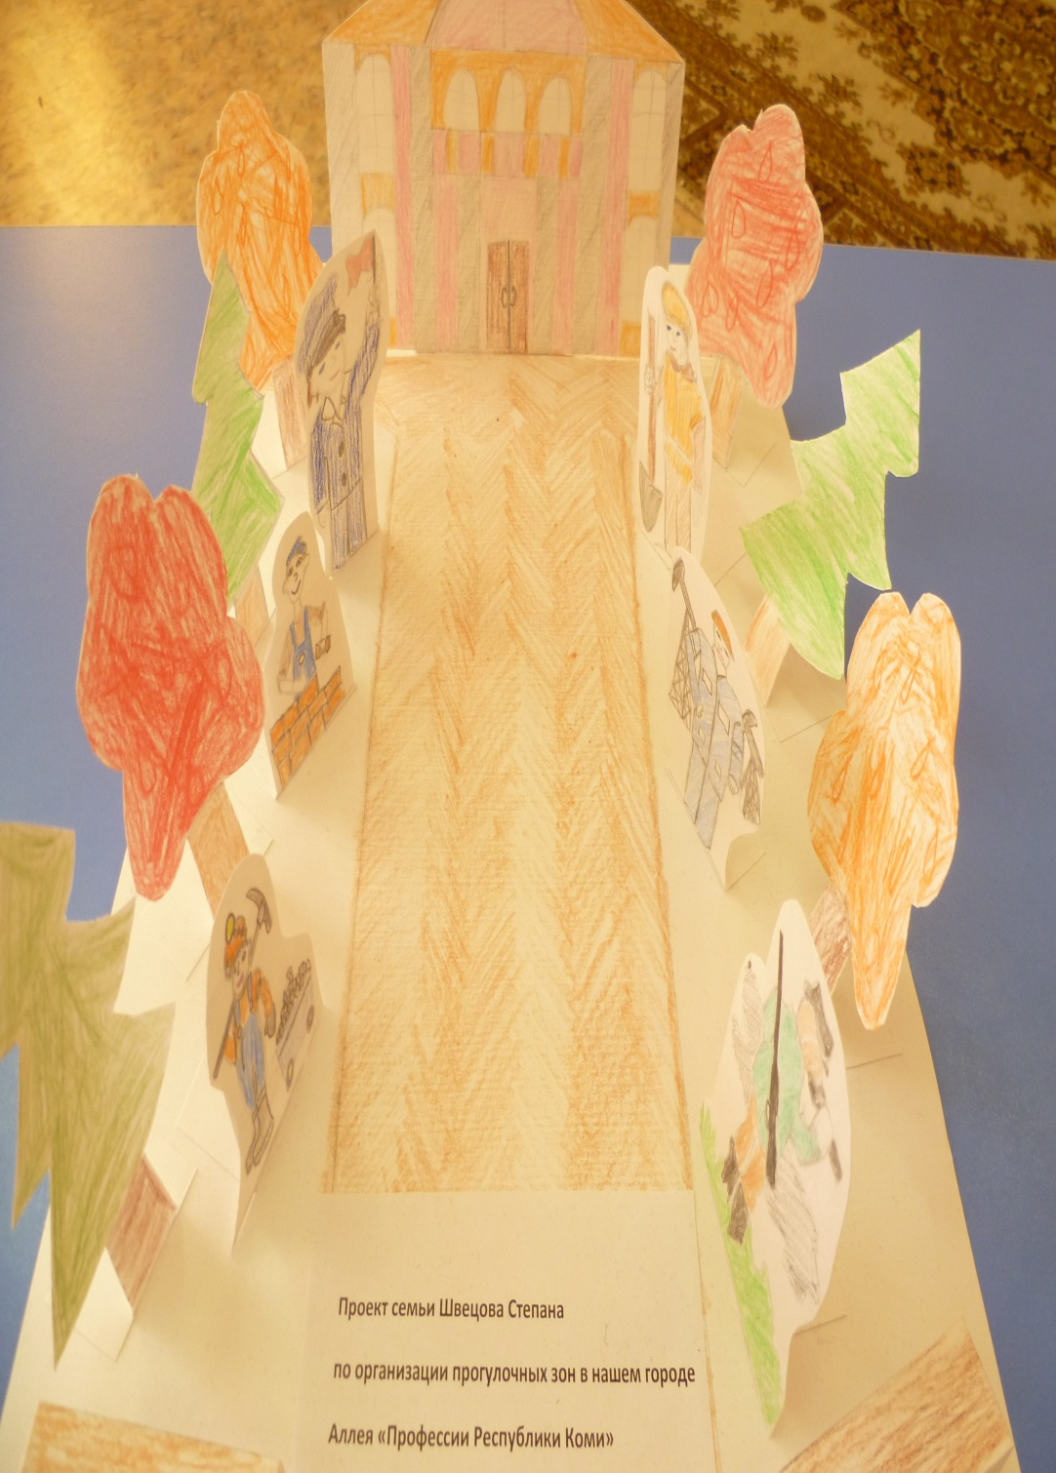
За рамками проекта Размещение мастерской народных промыслов и ремесел, в работе которых смогут принимать участие посетители парка. Размещение различных видов деревянных строений крестьянского быта, подлинных предметов народной культуры. Организация экскурсий в национальное подворье. Организация культурно-массовых мероприятий с выступлением ансамблей, творческих коллективов.

Slide 21
Размещение мастерской народных промыслов и ремесел, в работе которых смогут принимать участие посетители парка. Размещение различных видов деревянных строений крестьянского быта, подлинных предметов народной культуры. Организация экскурсий в национальное подворье. Организация культурно-массовых мероприятий с выступлением ансамблей, творческих коллективов

